Slide 1
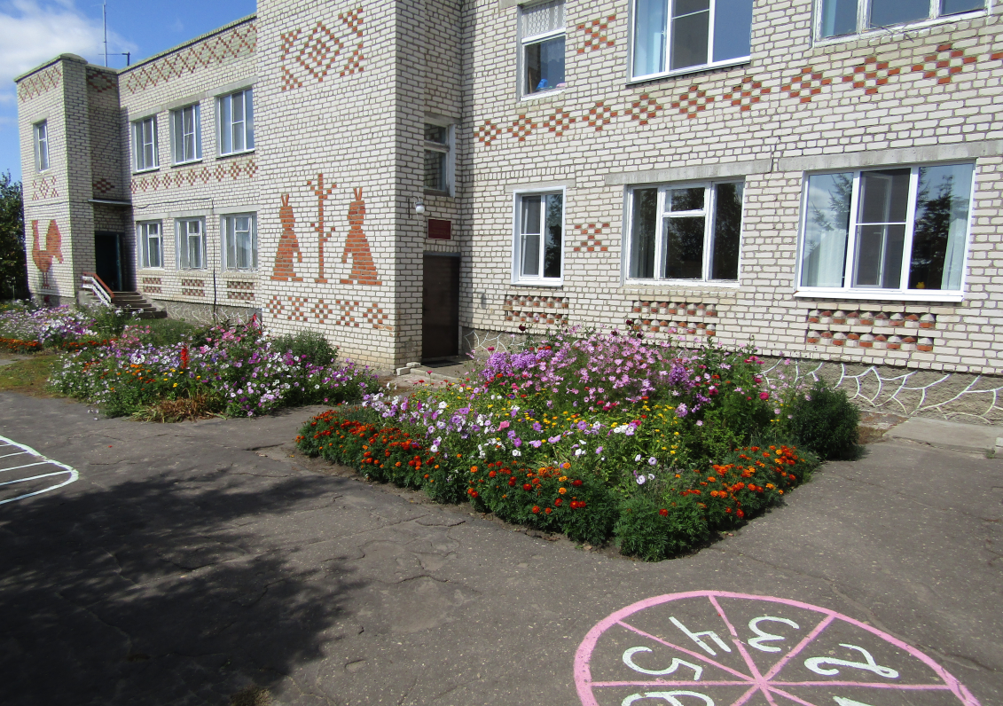
РЕЗУЛЬТАТЫ РЕАЛИЗАЦИИ
ПРОГРАММЫ РАЗВИТИЯ «Тропинка к истокам»
МУНИЦИПАЛЬНОГО БЮДЖЕТНОГО ДОШКОЛЬНОГО ОБРАЗОВАТЕЛЬНОГО УЧРЕЖДЕНИЯ
«ВОДОВАТОВСКИЙДЕТСКИЙ САД № 10»
Основан и функционирует с 1987 года.
Адрес учреждения: 607252, Нижегородская область,
Арзамасский район, с. Водоватово,
ул. Школьная, д.15
8(83147) 54- 4-33
e-mail petuschoc@ yandex.ru
Режим работы: 10,5 ч. с 7.30 до 18.00
Фактическая наполняемость- 62 воспитанника
Функционирует 3 разновозрастные группы.
Педагогический состав – 7 педагогов.

Slide 2
Нормативные и социокультурные основания для разработки
Программы развития
Федеральный уровень образования
Федеральный закон «Об образовании в Российской Федерации» от 29 декабря 2012 года № 273-ФЗ.
Государственная программа Российской Федерации «Развитие образования» на 2013- 2020 годы, утверждена постановлением правительства РФ от 26 декабря 2017 г. № 1642Федеральный закон «Об образовании в Российской Федерации» от 29 декабря 2012 года № 273-ФЗ.
Санитарно-эпидемиологические правила и нормативы СанПиН 2.4.1.3049-13 «Санитарно-эпидемиологические требования к устройству, содержанию и организации режима работы дошкольных образовательных организаций».
Приказ от 30 августа 2013 года № 1014 «Об утверждении порядка организации и осуществления образовательной деятельности по основным общеобразовательным программам – образовательным программам дошкольного образования».
ФГОС ДО (Приказ Министерства образования и науки Российской Федерации от 17 октября 2013 года № 1155 «Об утверждении федерального государственного образовательного стандарта дошкольного образования».
Региональный уровень образования
- Государственная программа Нижегородской области «Развитие образования в Нижегородской области на 2015-2024 годы» от 30 апреля 2014 г. № 301
Институциональный уровень образования (ДОУ)
Устав МБДОУ «Водоватовский детский сад № 10»
Положение о рабочей группе по разработке программы развития МБДОУ и ООП
Приказы:- «О разработке программы развития МБДОУ на 2018 – 2022 гг.»;
- «Об утверждении программы развития МБДОУ на 2018 - 2022гг.»

Slide 3
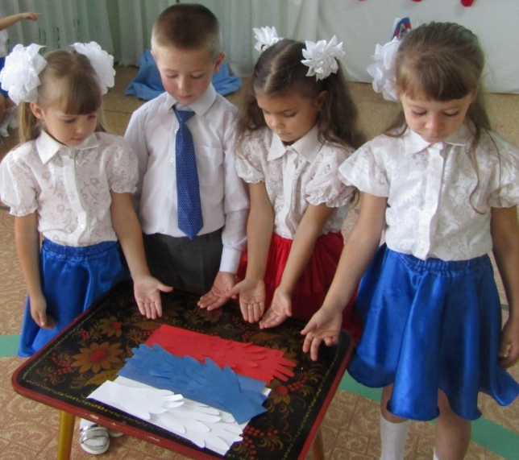
Программа развития
ДОУ
Принципы
Полноценное проживание ребенком всех этапов детства
Индивидуализация дошкольного образования
Содействие и сотрудничество детей и взрослых, признание ребенка полноценным участником (субъектом) образовательных отношений
Поддержка инициативы детей в различных видах деятельности
Сотрудничество ДОУ с семьей
Приобщение детей к социокультурным нормам, традициям семьи, общества и государства
Формирование познавательных интересов и познавательных действий ребенка в различных видах деятельности;
Возрастная адекватность дошкольного образования учет этнокультурной ситуации развития детей
Подходы
Системно - деятельностный подход
Компетентностный подход
Личностный подход
Оптимизационный подход

Slide 4
Цель и задачи Программы развития
Цель: Модернизация комплекса организационно-управленческих и психолого-педагогических условий достижения качественно нового уровня состояния ДОУ, обеспечивающего формирование общей культуры личности воспитанников, поддержку их позитивной социализации в процессе нравственно- патриотического воспитания, освоение воспитанниками нравственных ценностей, основных элементов культуры, норм поведения..
Задачи:
Модернизировать систему управления в соответствии с действующей законодательной базой в условиях деятельности ДОУ в режиме развития.
Обеспечить открытость развивающего пространства ДОУ за счет совершенствования сферы социального партнерства, позволяющего объединить обучение и воспитание в целостный образовательный процесс на основе нравственно- патриотических и социокультурных ценностей, принятых в обществе правил и норм поведения в интересах человека, семьи, общества.
Обновить содержание образовательной деятельности ДОУ программно-методическими материалами нравственно- патриотического содержания эколого-краеведческой направленности, позволяющими обеспечить приобщение детей к социокультурным нормам, традициям семьи, жителей с. Водоватова и государства, в соответствии с их индивидуальными потребностями, образовательными и культурными запросами родителей.
Способствовать развитию кадрового потенциала ДОУ, формированию профессиональных компетенций педагогических работников в вопросах обеспечения позитивной социализации и нравственно- патриотического воспитания дошкольников.
Обеспечить сотрудничество ДОУ с семьей, взаимодействие с родителями (законными представителями) по вопросам нравственно- патриотического воспитания ребенка на основе выявления образовательных и культурных потребностей и поддержки образовательных инициатив семьи с учетом русских народных традиций.

Slide 5
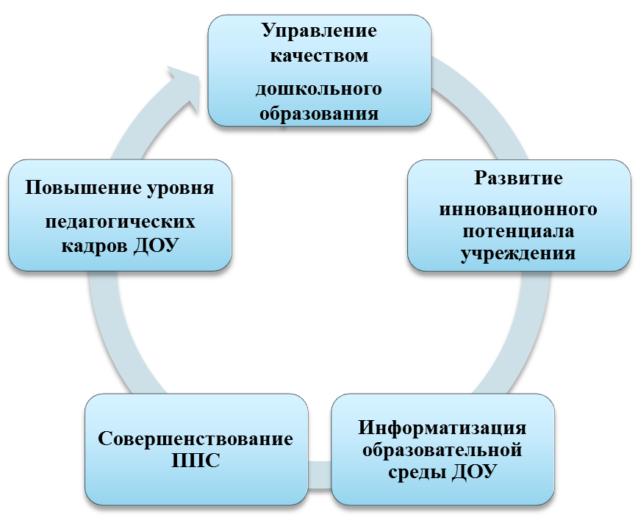
Этапы реализации программы 2018-2022 г.г.
I этап
сентябрь 2018 – декабрь 2018 гг.
II этап
январь 2019- май 2021 гг.
I I I этап
сентябрь 2021- май 2022 гг.
Проектировочный
Практический
Обобщающий
Направления

Slide 6
Система управления реализацией программы развития
Творческая группа
Педагогический совет
Общее собрание работников ДОУ
решение вопросов, вязанных с реализацией Программы: принимает локальные акты, заслушивает отчеты по реализации Программы и мониторингу деятельности ДОУ.
обеспечение координации педагогической деятельности всех педагогов, непосредственно работающих с детьми, осуществляет мониторинг деятельности ДОУ.
разрабатывает и реализует модель организации нравственно- патриотического воспитания дошкольников эколого-краеведческой направленности с учетом народных традиций жителей с. Водоватова, семьи и государства.
Административный совет
координирует разработку нормативно-правовой базы развития ДОУ, планирует и контролирует исполнение основных мероприятий Программы, подготавливает предложения по реализации Программы до 2022 года.

Slide 7
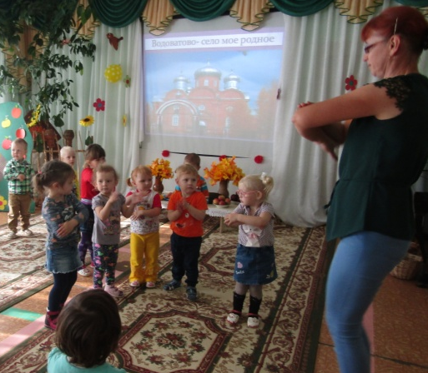
Параметры оценки результативности
реализации Программы развития
- Совершенствование системы управления и локальной документации.
- Оптимальный уровень профессиональных компетенций педагогов ДОУ.
- Развивающее образовательное пространство ДОУ на основе нравственно- патриотического воспитания дошкольников в процессе приобщения их к истокам русских народных традиций, традициям жителей с. Водоватова, семьи и государства.
- Развивающая предметно-пространственная среда (наличие центров краеведения, пакет методических и дидактических материалов, электронные образовательные ресурсы для реализации задач нравственно- патриотического воспитания детей).
- Программно-методический комплекс нравственно- патриотического содержания эколого-краеведческой направленности, позволяющий обеспечить приобщение детей к социокультурным нормам, к истокам русских народных традиций.
- Активное сотрудничество ДОУ с родителями (законными представителями) по вопросам нравственно- патриотического воспитания ребенка на основе выявления образовательных и культурных потребностей и поддержки образовательных инициатив семьи, с учетом ситуации развития детей и народных традиций жителей с. Водоватова.
- Взаимодействие с социальными партнерами по вопросам нравственно- патриотического воспитания детей эколого-краеведческой направленности.

Slide 8
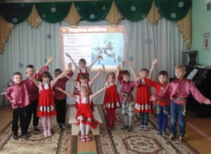
Мониторинг реализации мероприятий
Дорожная карта программы развития МБДОУ «Водоватовский детский сад № 10»
2018----------2019----------2020-----------2021----------2022
Направление
«Управление качеством дошкольного образования»
мероприятия
Создание системы интегративного образования, реализующего право каждого ребенка на качественное и доступное образование
Дальнейшее развитие структуры управления ДОУ
Обновление ООП и планов, внедрение программ дополнительного образования, реализация инновационных технологий, поддержка способных детей
оптимальность организационной структуры управления
освоение воспитанниками ООП
удовлетворенность родителей качеством деятельности ДОУ
целесообразные формы сотрудничества с семьей

Slide 9
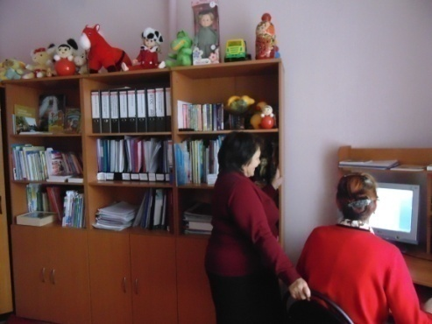
Мониторинг реализации мероприятий
Дорожная карта программы развития МБДОУ «Водоватовский детский сад № 10»
2018----------2019----------2020-----------2021----------2022
Направление
«Повышение образовательного и профессионального уровня педагогических кадров ДОУ»
мероприятия
Обеспечение непрерывного профессионального образования педагогов
Повышение профессиональной активности педагогов
Создание условий для использования современных образовательных технологий
Создание условий для повышения уровня профессиональной компетентности педагогов
Участие педагогов в профессиональных конкурсах
Транслирование педагогического опыта

Slide 10
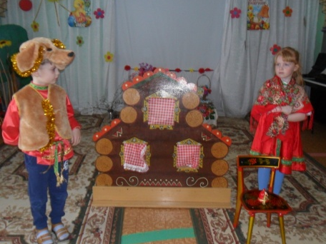
Мониторинг реализации мероприятий
Дорожная карта программы развития МБДОУ «Водоватовский детский сад № 10»
2018----------2019-----------2020-----------2021----------2022
Направление
«Развитие инновационного потенциала учреждения»
мероприятия
Формирование общей культуры личности детей, развитие их социальных качеств, самостоятельности и ответственности через реализацию модели организации нравственно-патриотического воспитания эколого-краеведческой направленности
Совершенствование сетевого взаимодействия ДОУ с социальными партнерами.
Создание условий для роста творческих возможностей воспитанников через участие в конкурсах, выставках, соревнованиях и других мероприятиях
наличие модели организации нравственно- патриотического воспитания
совершенствование системы работы с семьями воспитанников
наличие сотрудничества с социальными партнёрами
рост образовательных и творческих достижений воспитанников

Slide 11
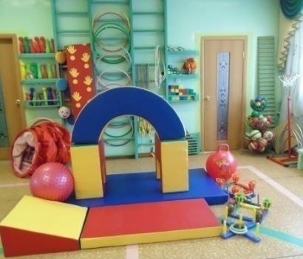
Мониторинг реализации мероприятий
Дорожная карта программы развития МБДОУ «Водоватовский детский сад № 10»
2018----------2019-----------2020-----------2021-----------2022
Направление
«Совершенствование развивающей предметно-пространственной среды»
мероприятия
Формирование социокультурной среды, соответствующей возрастным, индивидуальным, физиологическим и психологическим особенностям детей.
Обновление и пополнение мебели, игрового и развивающего оборудования, комплекта программно-методической литературы на методический кабинет, подписных периодических изданий.
Приобретение уличного игрового и спортивного оборудования, взрослых и детских костюмов обучающих и развивающих компьютерных программ и электронных образовательных ресурсов
обеспечение
наглядно- дидактическим,
игровым материалом и оборудованием
обеспечение техническими средствами обучения
наличие патриотических уголков и обновление экспозиций в мини- музее «Горница»
обновление прогулочных участков и экологической тропы

Slide 12
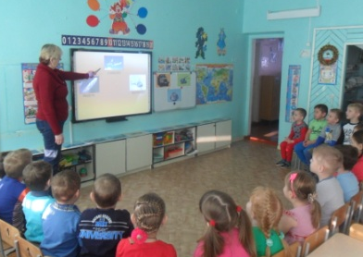
Мониторинг реализации мероприятий
Дорожная карта программы развития МБДОУ детский сад № 10»
2018----------2019-----------2020-----------2021-----------2022
Направление
«Информатизация образовательной среды ДОУ»
мероприятия
Реализация ИКТ технологий в образовательном и управленческом процессе
Координирование информационного взаимодействия с родителями и социальными партнерами.
Формирование положительного имиджа детского сада в социуме
владение педагогами ИКТ
наличие банка электронных образовательных ресурсов
обеспечение информационного взаимодействия с родителями
положительный имидж образовательного учреждения

Slide 13
Результаты реализации направления
«Управление качеством дошкольного образования»

Slide 14
Результаты реализации направления
«Повышение образовательного и
профессионального уровня педагогических кадров ДОУ»

Slide 15
Результаты реализации направления
«Развитие инновационного потенциала учреждения»
Модель нравственно- патриотического воспитания
Участие воспитанников в конкурсах
ДОУ
семья
Социальные партнеры
Совместная деятельность
взрослых и детей
ООД
ООД
В режимные моменты

Slide 16
Параметры оценки эффективности программы развития
Направления работы | Показатели качества
Управление качеством дошкольного образования | - оптимальность организационной структуры управления; - освоения воспитанниками ООП; - целесообразные формы сотрудничества с семьей; - удовлетворенность родителей качеством ДОУ.
Повышение уровня педагогических кадров ДОУ | - создание условий для повышение уровня профессиональной компетентности педагогов; - участие педагогов в профессиональных конкурсах; - транслирование педагогического опыта;
Развитие инновационного потенциала учреждения | - наличие модели организации нравственно- патриотического воспитания эколого-краеведческой направленности; - рост образовательных и творческих достижений воспитанников (участие в конкурсах, выставках и т.д.); -активное включение родителей в воспитательно-образовательный процесс; - наличие сотрудничества с социальными партнерами.
Совершенствование РППС | - создание условий для обеспечения дидактическим, игровым материалом и игровым оборудованием в соответствии с возрастом детей; создание условий для обеспечения техническими средствами обучения; наличие уголков краеведения и материалов по нравственно- патриотическому воспитанию в разных возрастных группах; - обновление прогулочных участков и экологической тропы; - обновление и пополнение экспозиций в мини- музее «Горница».
Информатизация образовательной среды ДОУ | - владение педагогами ИКТ на уровне, необходимом для реализации задач образовательной работы с дошкольниками; - наличие банка электронных образовательных ресурсов; - обеспечение информационного взаимодействия с родителями; - формирование положительного имиджа детского сада в социуме.

Slide 17

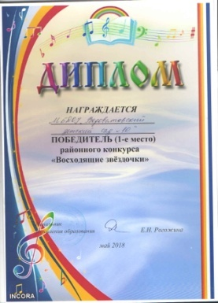



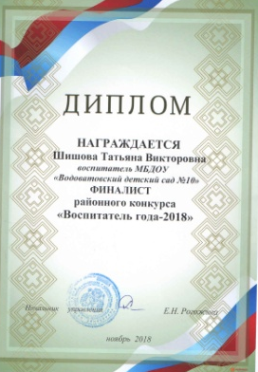
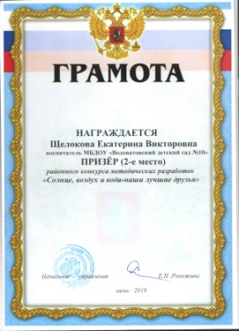
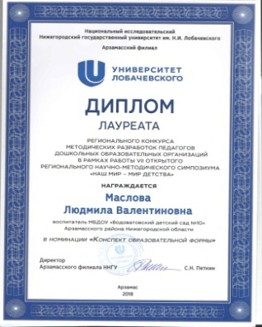
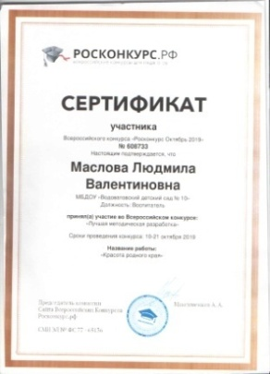

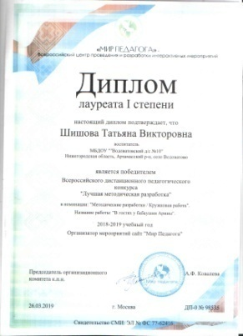


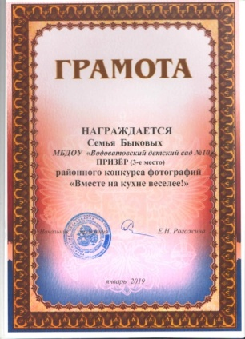



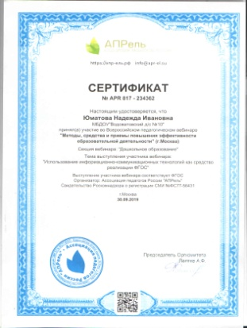
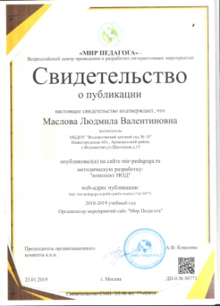
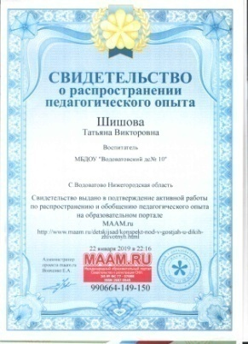
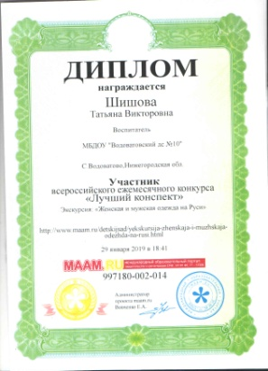


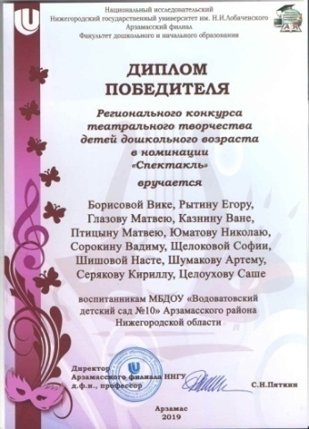
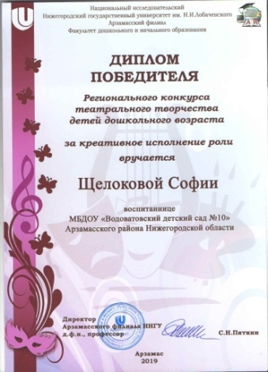

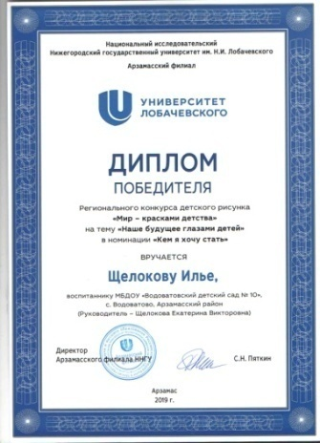
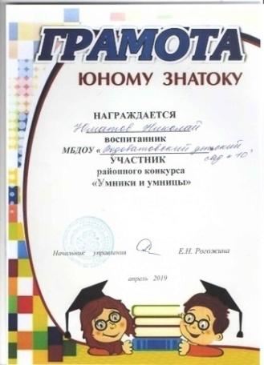


Эффективность реализации программы «Тропинка к истокам»
http://petuschoc.caduk.ru
Информатизация деятельности ДОУ

Slide 18
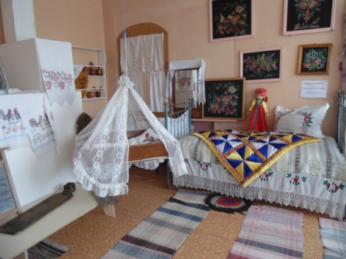
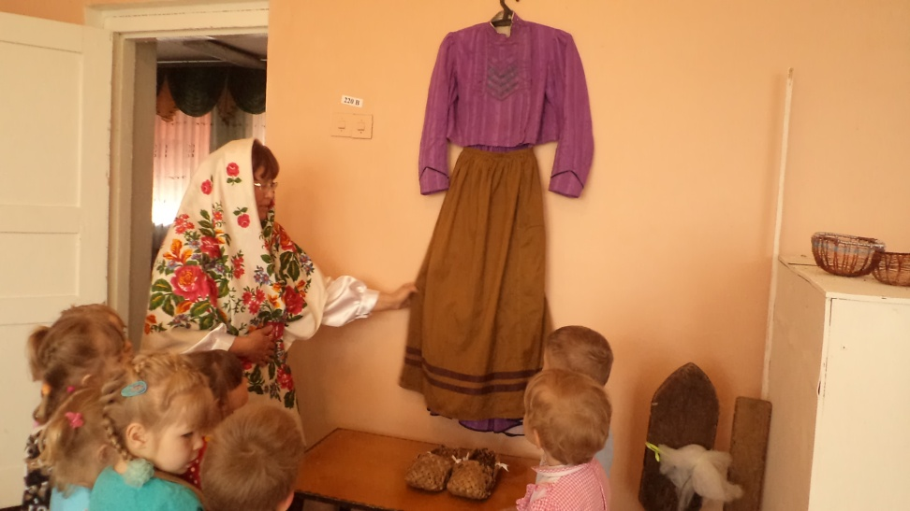
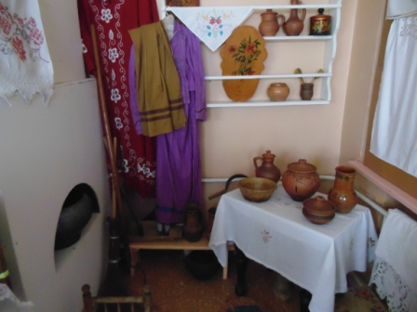
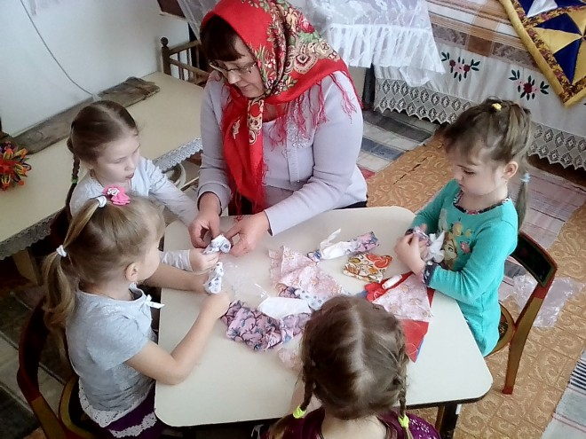
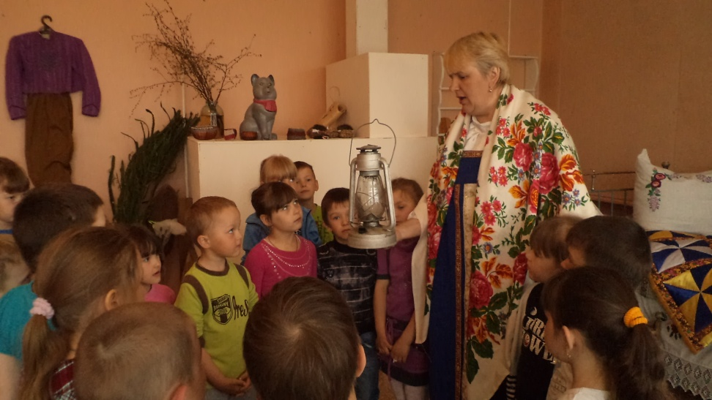
Мини-музей «Горница»

Slide 19
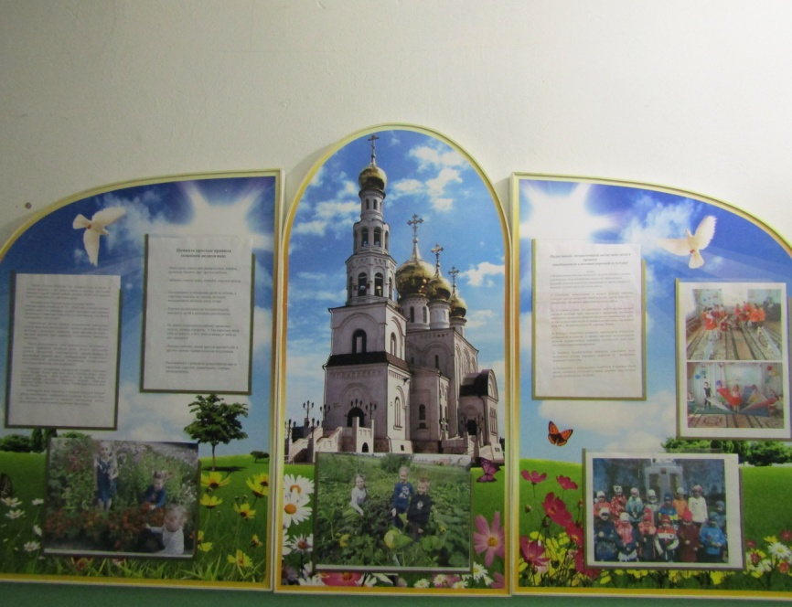
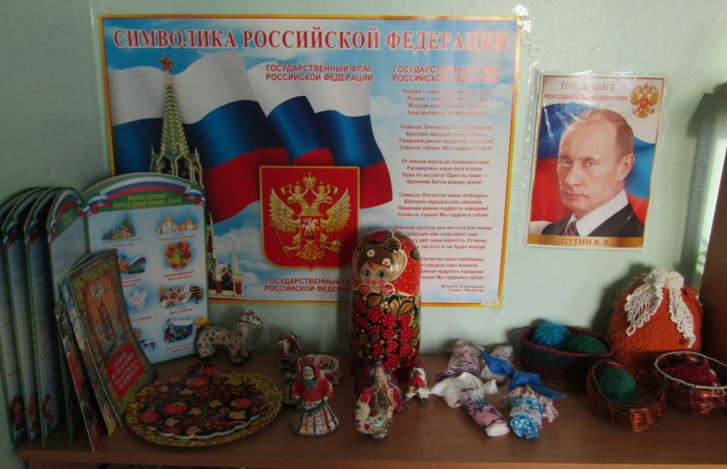
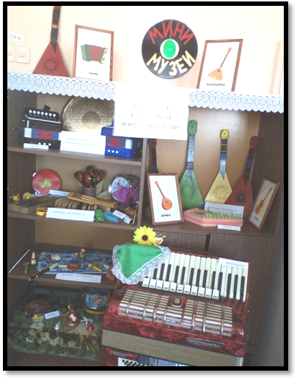
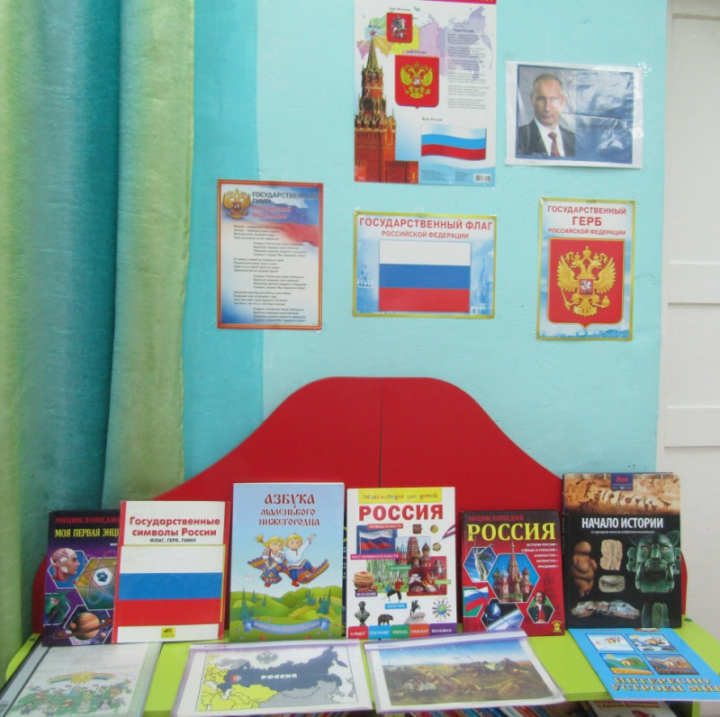
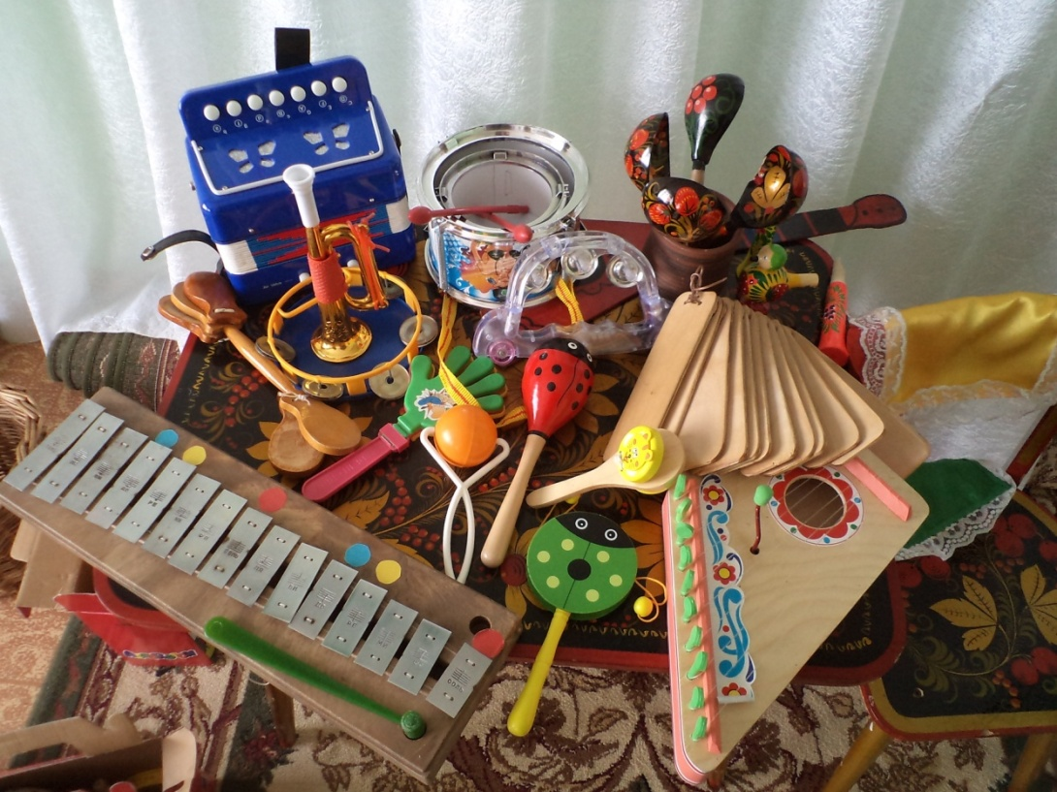
Патриотические уголки

Slide 20
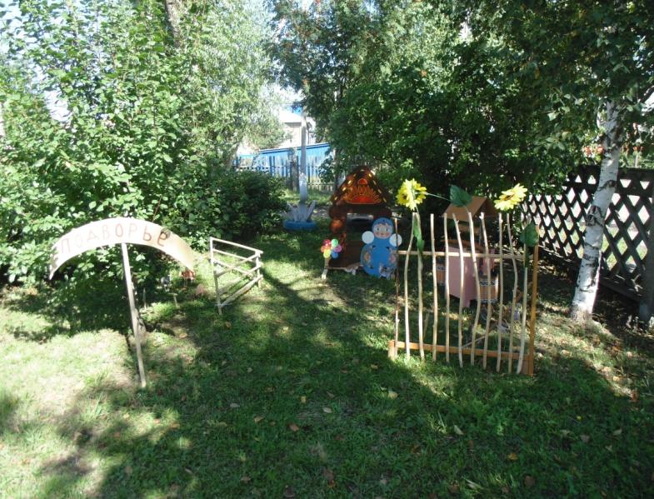
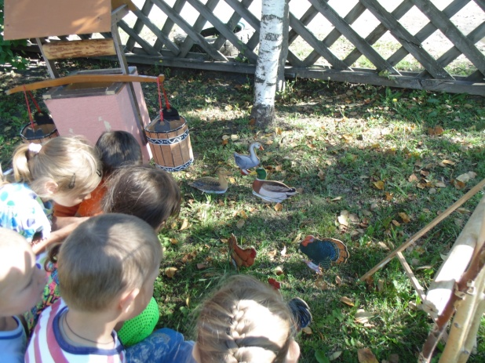
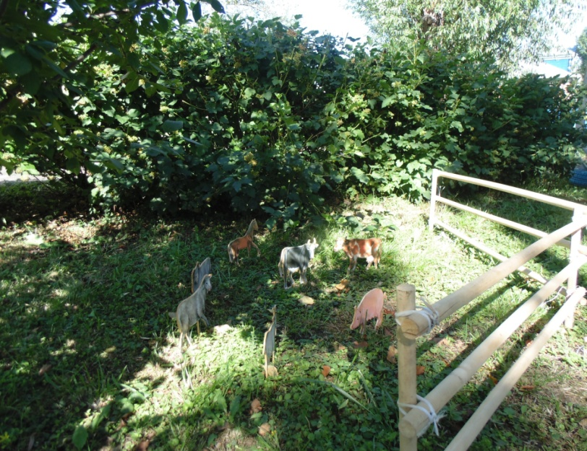
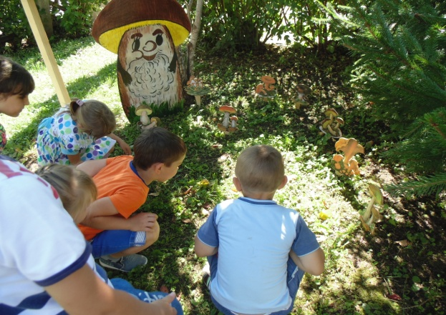
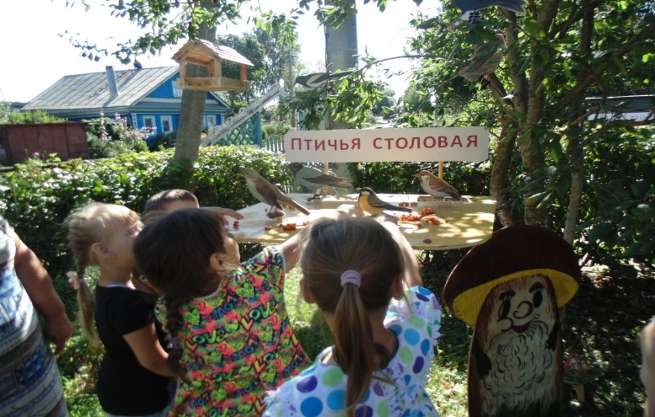
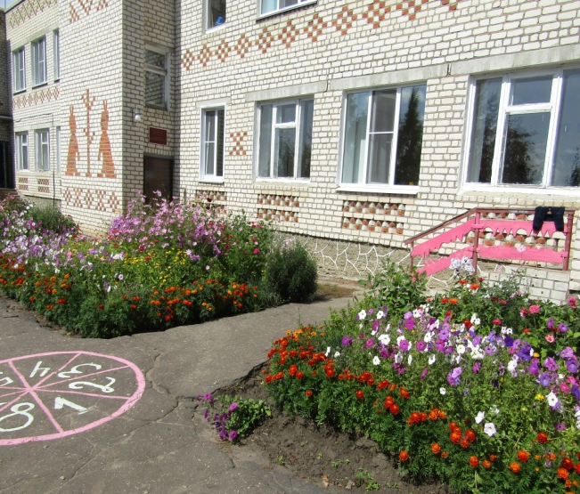
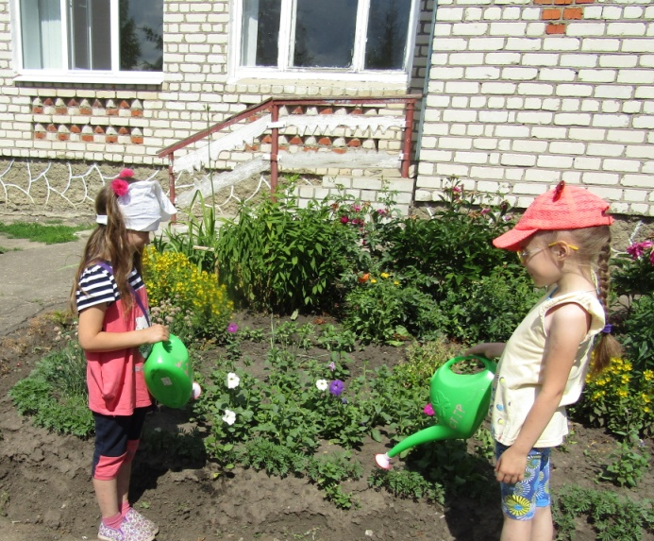
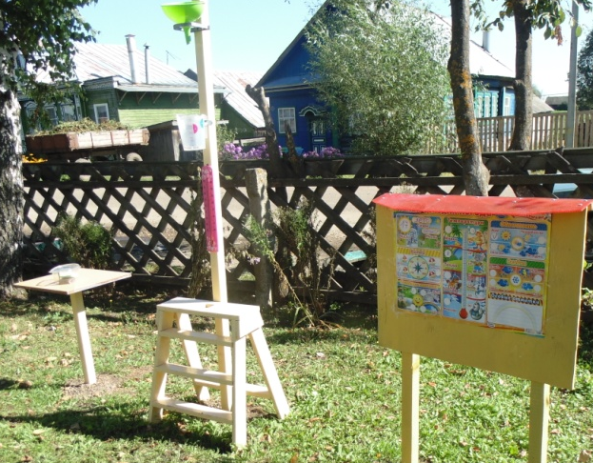
Экологическая тропа

Slide 21
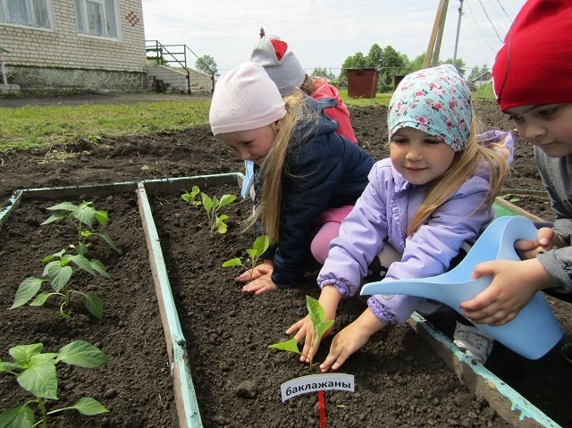
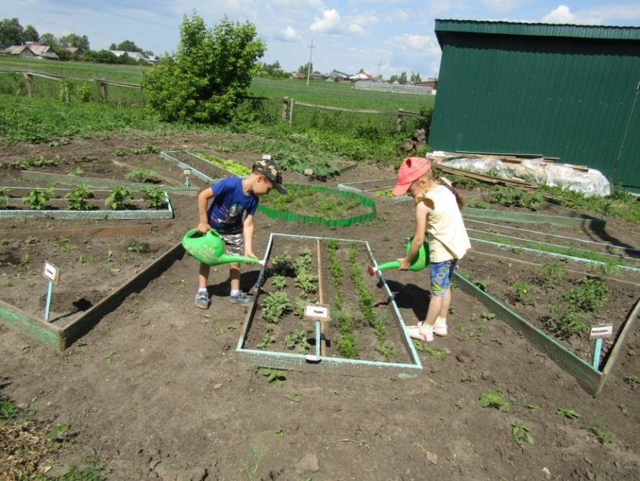
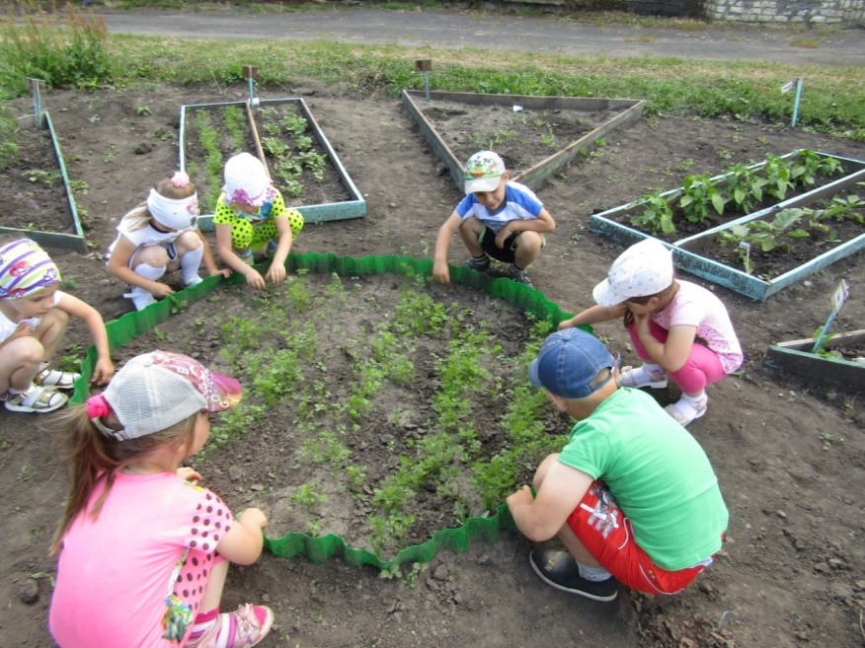
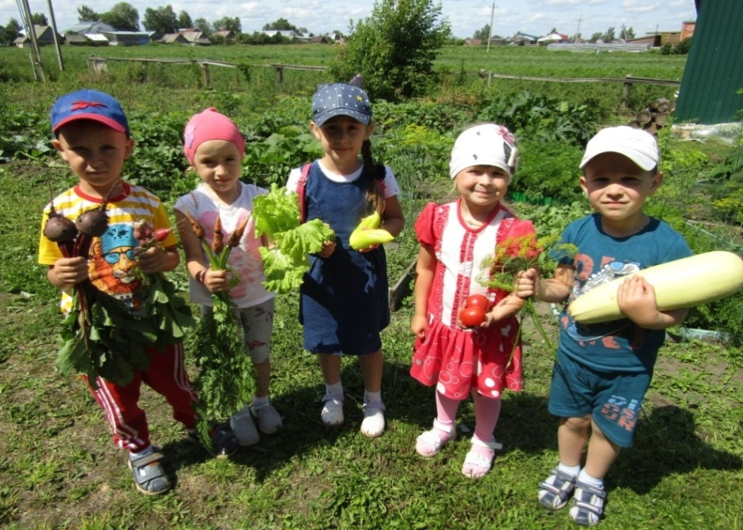
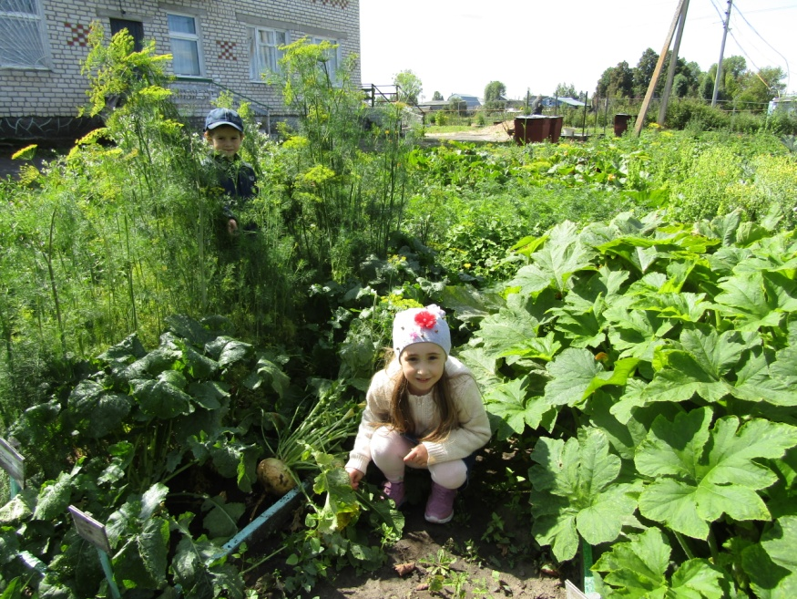
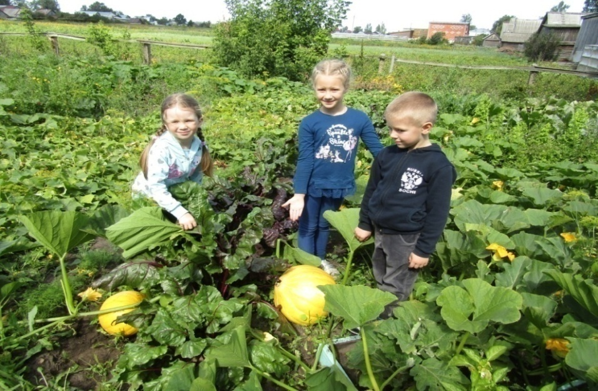
Проектная деятельность «Наш урожай»

Slide 22
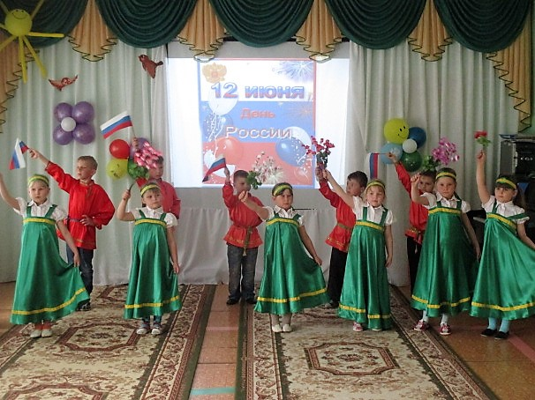
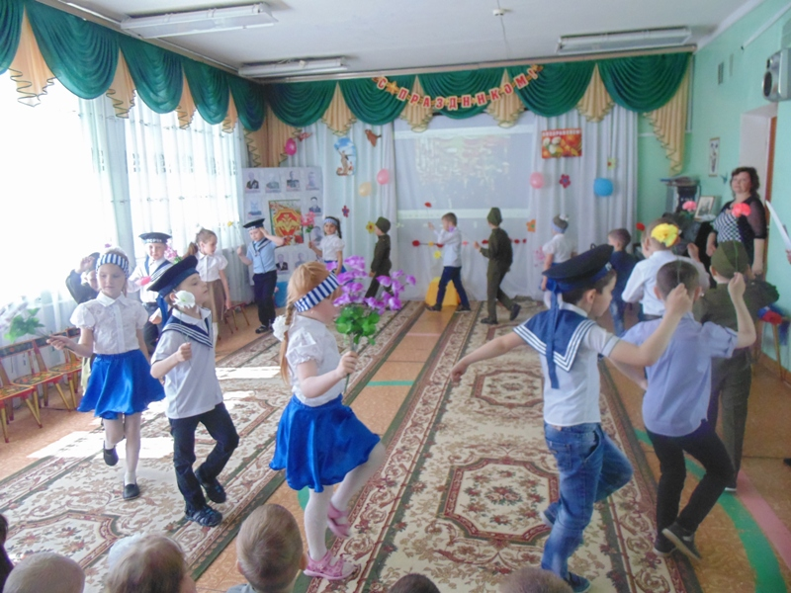








Наши праздники

Slide 23






Выставки совместных творческих работ родителей и детей

Slide 24






Взаимодействие с социальными партнёрами

Slide 25



НИКТО НЕ ЗАБЫТ-
НИЧТО НЕ ЗАБЫТО

Slide 26





Экскурсии
« Село Водоватово»

Slide 27




Встречи с мастерами и мастерицами с. Водоватова

Slide 28

Перспективы развития образовательной организации
Модернизация РППС (благоустройство территории ДОУ)
Профессионально-личностный рост сотрудников
Повышение качества воспитательно-образовательного процесса
Организация инновационной деятельности ДОУ
Организация дополнительных образовательных услуг и отработка механизмов привлечения внебюджетных средств
Продолжение работы по воспитанию нравственно- патриотических качеств личности детей и ознакомление дошкольников с историей, культурой и традицией родного края, привлекая к этой проблеме родителей вновь поступивших детей
Рост авторитета ДОУ

Slide 29

СПАСИБО ЗА ВНИМАНИЕ!

